Slide 1
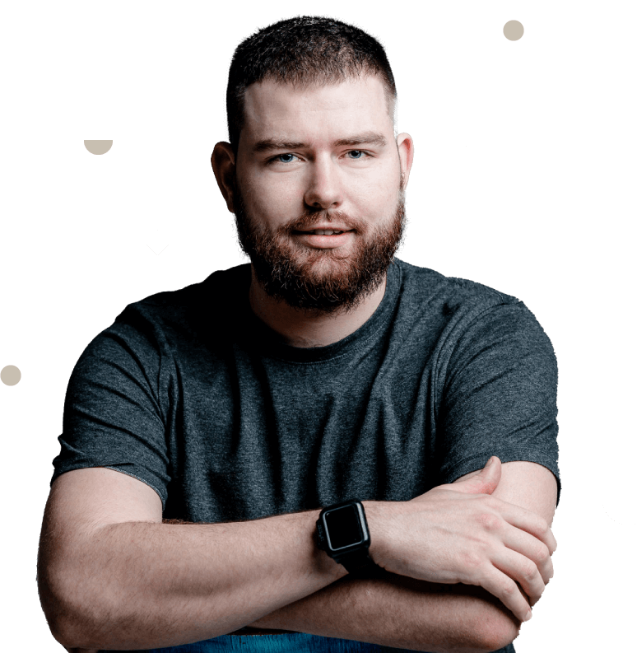

Keycloak
Open Source Single Sign On,
SSO pro každého
Ondřej Šika
ondrej@sika.io
@ondrejsika
LinuxDays 2023,
Praha, 8. 10. 2023

Slide 2
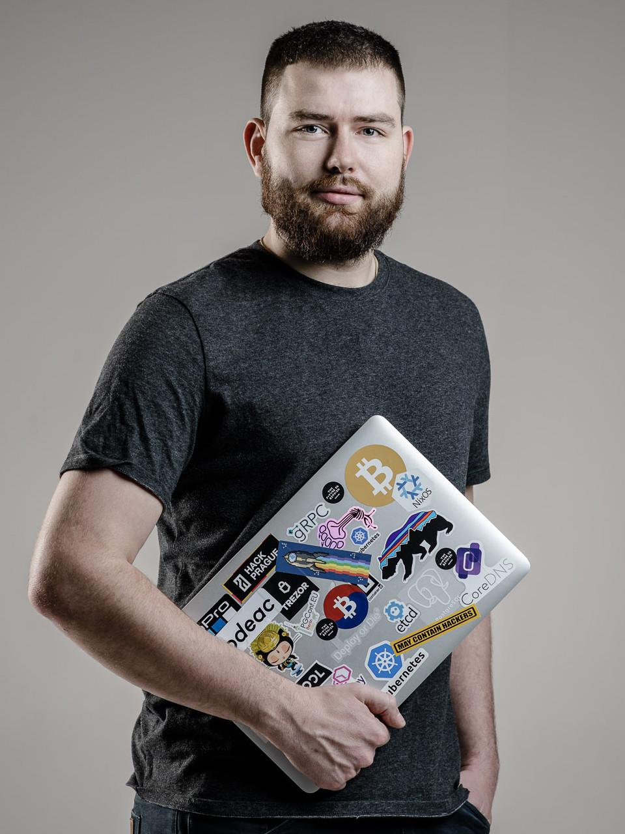
Ondřej Šika
Jsem DevOps engineer and konzultant z Prahy.
Pomáhám firmám zavádět a zlepšovat DevOps, aby zefektivnili proces vývoje, automatizovali nasazování software a zvýšili stabilitu při jeho provozování.
Také dělám populární školení na DevOps technologije jako je Docker, Kubernetes, Terraform, ArgoCD, …

Slide 3
Co je náš cíl?
Self hosted Single Sign On pro naše služby jako Gitlab, ArgoCD, Grafana, …

Slide 4
Co k tomu použijeme?
Keycloak - Open Source SSO
Terraform - konfigurace v kódu

Slide 5
Kde si to ukážeme?
Gitlab
Grafana
ArgoCD
oicd2-proxy (jakýkoliv web)

Slide 6


Slide 7
Co je Keycloak?
Keycloak je open-source Identity and Access Management řešení, které poskytuje SSO (Single Sign On) pomocí OIDC a SAML

Slide 8
Co je OIDC?
OpenID Connect (OIDC) je autentizační protokol postavený na standardu OAuth 2.0, který nám umožňuje verifikovat uživatele a získat základní informace z jeho profilu (jméno, email, …)

Slide 9
Základní informace o Keycloaku
Open Source SSO
OIDC & SAML Provider
Java Quarkus + Postgres
Kubernetes ready
Existuje Terraform provider

Slide 10
Demo time 👨‍💻

Slide 11
sika.link/linuxdays2023

Slide 12
Díky za pozornost

Slide 13
Otázky?

Slide 14
Email ondrej@sika.io
Twitter
@ondrejsika
LinkedIn
/in/ondrejsika
Slides
sika.link/slides

